Slide 1
Диагностика бактериальных и вирусных инфекций. Возможности лаборатории по диагностике инфекций
Якунина М.А.,
Главный внештатный специалист по микробиологии, биолог лаборатории клинической микробиологиии (бактериологии) Централизованной многофункциональной лаборатории ГОБУЗ «Мурманская областная клиническая больница им. П.А. Баяндина»

Slide 2
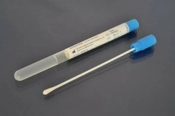
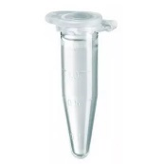
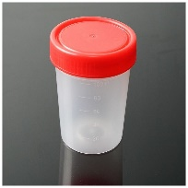
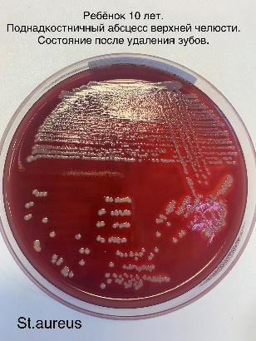
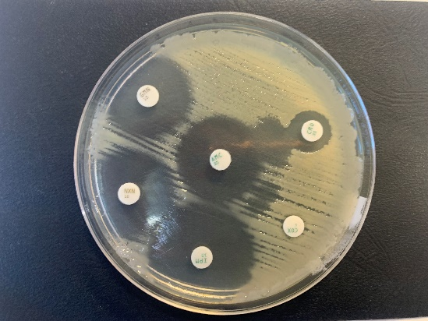
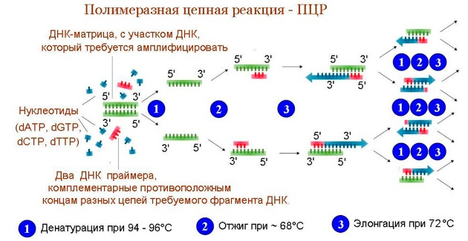
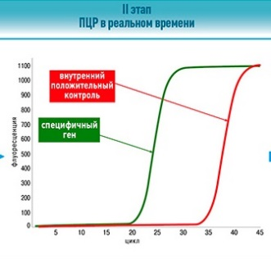
Методы диагностики бактериальных и вирусных инфекций
Культуральный метод
!ЗОЛОТОЙ СТАНДАРТ!
Выделение чистой культуры микроорганизма-возбудителя путем посева материала, взятого от больного, на питательные среды с последующим изучением свойств выделенных микробов.
Материал от больного следует забирать до начала этиотропного лечения (назначения АБ и др. антибактериальных препаратов)
«-»: длительность исследования
Определение чувствительности возбудителя к основным группам АБ
!!Работаем с живыми микроорганизмами!!!
!!Условия доставки!!
ПЦР
Этапы
Денатурация
Присоединение праймеров (отжиг)
Достраивание цепи (элонгация)
Высокая чувствительность и специфичность
Высокая скорость
Минимальный объем образца
Применяется на фоне АБ
Диагностика не только острых, но и латентных инфекций
«-» ДНК/РНК возбудителя может долгое время циркулировать в организме, но при этом нет жизнеспособного возбудителя
!!! НО показывает только то, что ищем!!! (использование специфических праймеров)
Название исследования
«Микробиологическое исследование…»
Название исследования
«Молекулярно—биологическое исследование…»

Slide 3
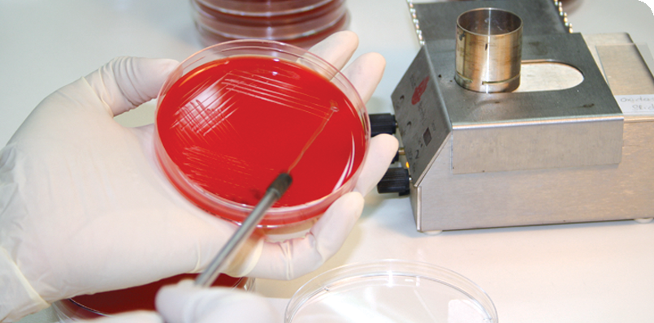
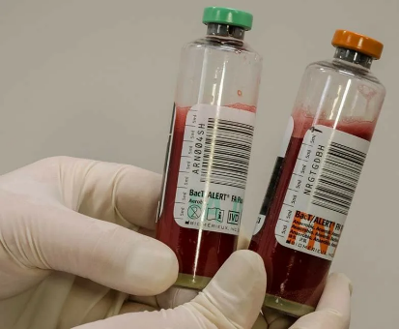
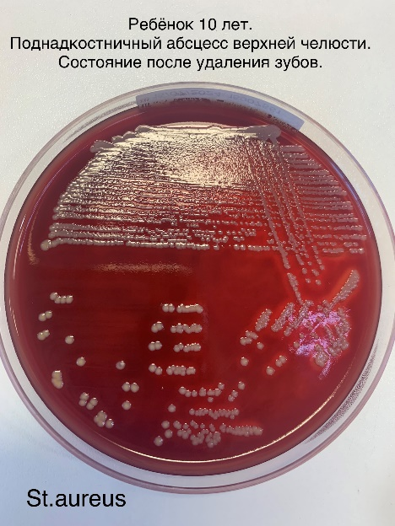
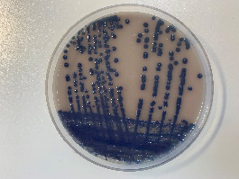
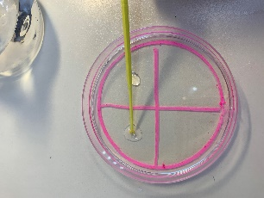
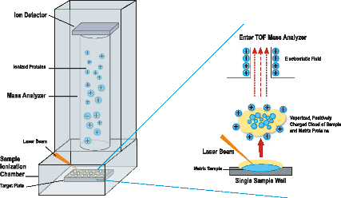
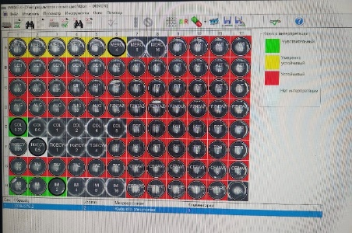
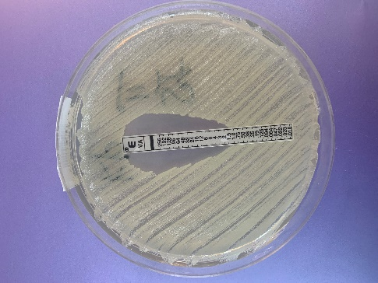

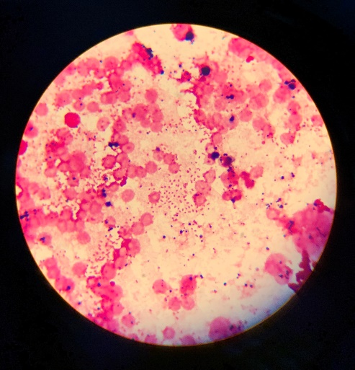


Этапы культурального метода
1. Посев биоматериала (указывать диагноз)
2. Изучение выросших колоний и их идентификация до вида
3. Постановка чувствительности к АБ и оценка

Slide 4
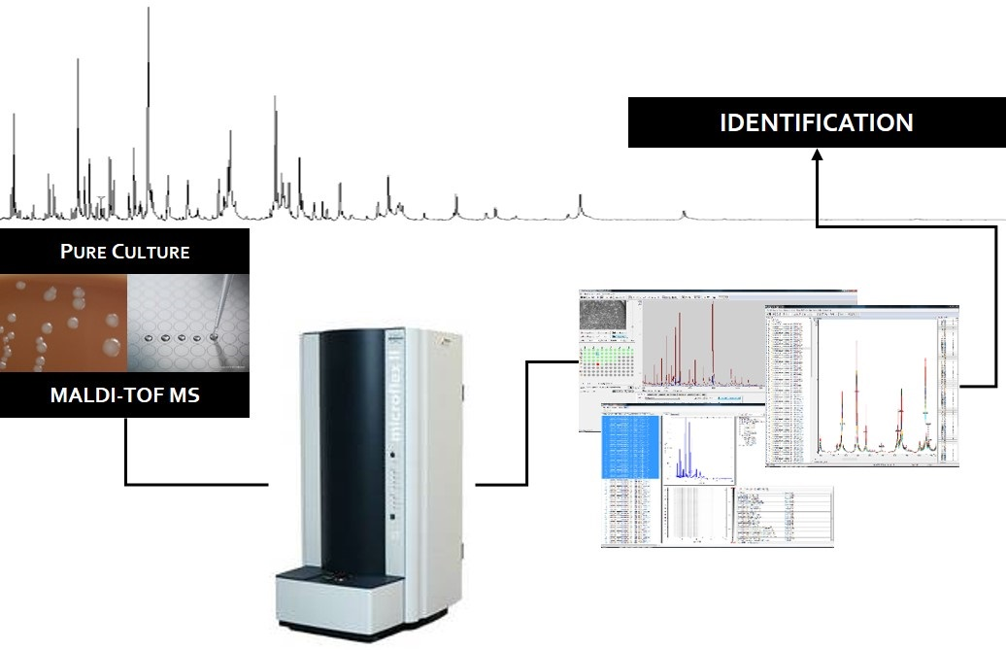
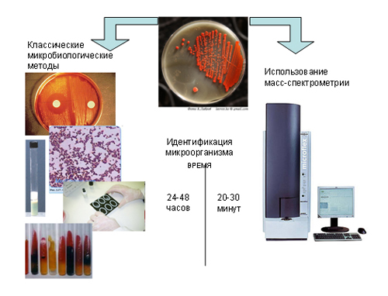
Масс-спектрометрия в микробиологии
"Мы научили слонов летать"
Масс-спектрометрия в микробиологии используется для идентификации микроорганизмов.
Метод основан на сравнении полученных масс-спектров с референсными спектрами, которые присутствуют в базах данных. При достаточном количестве совпадений делается вывод о таксономической принадлежности исследуемых микроорганизмов к конкретной группе.
В микробиологической лаборатории с помощью масс-спектрометрии:
Получают данные о возбудителе инфекционного заболевания. Для этого используют чистую культуру микроорганизма или его экстракты.
Определяют рибосомные белки. Их молекулярная масса, как правило, не превышает 15 кДа.
Масс-спектрометрия позволяет:
увеличить скорость и точность идентификации болезнетворных микроорганизмов;
не требовать дополнительного подтверждения классическими биохимическими тестами.
Интервью газете "Нью-Йорк Таймс" Фенн:
"Мы научили слонов летать".
Джон Фенн и Коити Танака усовершенствовали метод масс-спектрометрического анализа, известный уже около ста лет, позволив применить его к большим молекулам.
Нобелевская премия по химии 2002 год

Slide 5
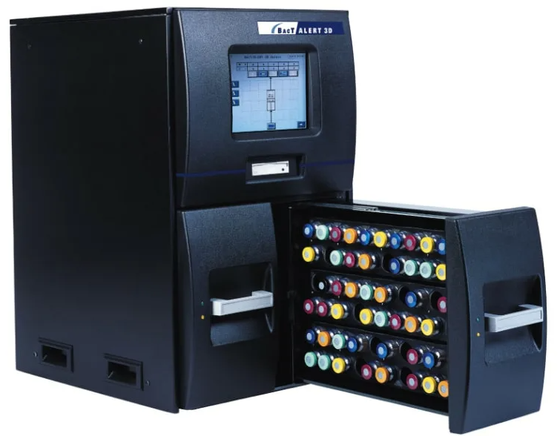
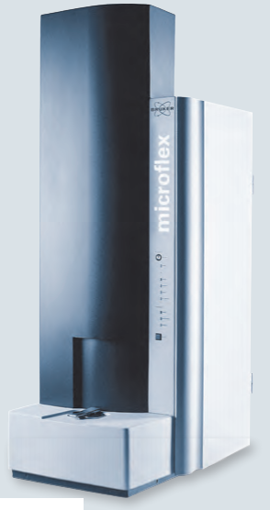

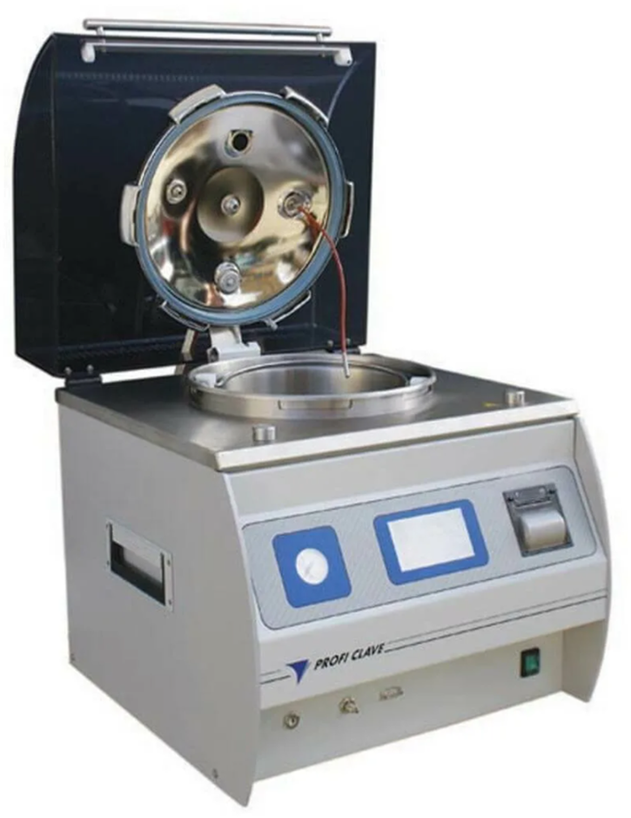
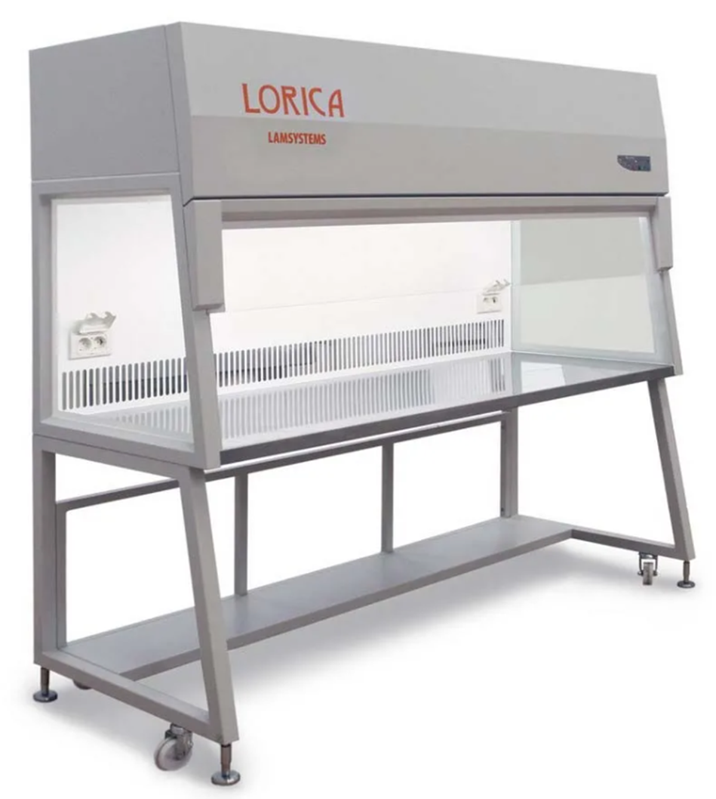
Современное оборудование микробиологической лаборатории
Анализатор культуры крови, автоматический
Используется для инкубирования образцов крови и детекции наличия возбудителей сепсиса.
Амплификатор с оптической системой, предназначенный для проведения ПЦР и детекции в режиме «реального времени».
Анализатор масс-спектрометрический, автоматический
Используется для детекции и идентификации микроорганизмов.
Устройство для приготовления стерильных питательных сред (с разливочным модулем)
Используется для приготовления питательных сред в условиях высоких температур и давления. Обладает высокой производительностью, исключает влияние человеческого фактора на качество приготовления питательных сред.
Бокс биологической безопасности класс II
Используется для выполнения работ с микроорганизмами I-IV группы патогенности в условиях ламинарного потока воздуха.

Slide 6
Возбудители заболеваний дыхательных путей (бактериальные инфекции)
«Микробиологическое исследование зева на микрофлору»
Streptococcus pyogenes
исследование на микрофлору зева (др. локусы в зависимости от диагноза)
Streptococcus pneumoniaе (Пневмония)
Культуральное исследование: исследование на микрофлору мокрота/БАЛ, зев/нос
ПЦР: результаты из зева/носа не являются клинически значимыми для диагностики пневмонии (здоровые носители)
ПЦР: только для СМЖ
Haemophilus influenzae
Культуральное исследование: исследование на микрофлору мокрота/БАЛ, зев/нос
ПЦР: результаты из зева/носа не являются клинически значимыми для диагностики пневмонии (здоровые носители)
ПЦР: только для СМЖ
Moraxella catarrhalis
Культуральное исследование: исследование на микрофлору мокрота/БАЛ, зев/нос
Узконаправленные исследования — это исследования, которые фокусируются на определённом вопросе или проблеме и имеют конкретные цели и задачи.
Neisseria meningitidis
(специализированное исследование! Исследование «Микробиологическое исследование зева на микрофлору» не подойдет!)
Случайные находки
Культуральное исследование
Особенности при взятии биоматериала!
Corynebacterium diphtheria
Культуральное исследование (можно дополнить ПЦР (экспресс-метод), но нельзя использовать ПЦР без культурального метода)
(специализированное исследование! Исследование «Микробиологическое исследование зева на микрофлору» не подойдет!)
Особенности: обязательно берется из зева и носа (2 тупфера): недопустимо брать из одного только локуса. Дополнительно можно брать из других локусов
МУК 4.2.3852-23 Лабораторная диагностика дифтерийной инфекции
Mycobacterium tuberculosis complex
Культуральное исследование
ПЦР
микроскопическое исследование (КУМ)
Mycoplasma pneumonia
Chlamydophila pneumonia
возбудители атипичной пневмонии
только тесты на основе ПЦР!
Не культивируемые микроорганизмы!

Slide 7
Возбудители заболеваний дыхательных путей (бактериальные инфекции)
По данным лабораторных исследований Центральной многофункциональной лаборатории ГОБУЗ «Мурманская клиническая больница им. П.А. Баяндина»
Коклюш
Bordetella pertussis
Bordetella parapertussis
Bordetella bronchiseptica
Bordetella holmesii (НОВИНКА)
(специализированное исследование! Исследование «Микробиологическое исследование зева на микрофлору» не подойдет!)
Не растут на обычных средах)
Рекомендовано: Культуральное исследование+ПЦР
Особенности при взятии биоматериала!
Для лабораторной диагностики коклюша и заболеваний, обусловленных другими бордетеллами, используют:
бактериологический метод (осуществляют в течение первых 2 - 3 недель от начала заболевания);
молекулярно-генетический метод - ПЦР (эффективен на 1 - 4 неделях от начала заболевания);
серологический метод исследования (применяют, начиная с 3 недели заболевания для определения уровня специфических противококлюшных антител (IgM, IgA, IgG) к отдельным антигенам бактерий B. pertussis).
МУК 4.2.3701-21 Лабораторная диагностика коклюша и заболеваний, обусловленных другими бордателлами
МКБ-10:
Код A37 - коклюш (острое заболевание инфекционного характера с воздушно-капельным путем распространения инфекции)
Код A37.0 - Коклюш, вызванный Bordetella pertussis
Код A37.1 - Коклюш, вызванный Bordetella parapertussis. Код A37.8 Коклюш, вызванный другим уточненным возбудителем вида Bordetella.
A37.9 Коклюш неуточненный.

Slide 8
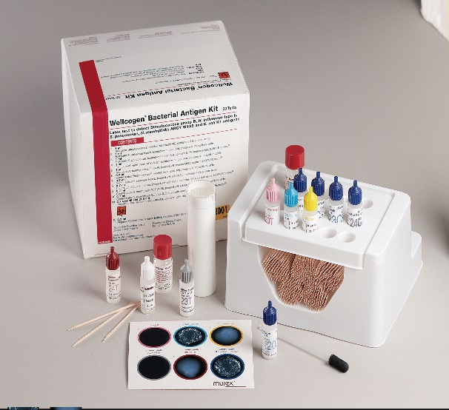

Диагностика менингита
(бактериальной природы)
Внебольничные патогены
1. Neisseria meningitides
2. Haemophilus influenza type b
3. Streptococcus pneumoniae
Сryptococcus neoformans-
у иммунокомпетентных пациентов
(70-80% всех случаев криптококковой
инфекции у данной категории больных).
Культуральный метод (посев СМЖ на питательные среды) вкл. микроскопию нативного биоматериала на наличие возбудителя (10*5 и болееКОЕ/мл)
Латекс-агглютинация (экспресс-метод)
(+ E.coli К1 новорожденных и
недоношенных – причина ВУИ)
ПЦР (внебольничные патогены)
Синдромальные панели (мультиплексный ПЦР-тест) не поставляются в РФ, разрабатывают отечественные ученые

Slide 9



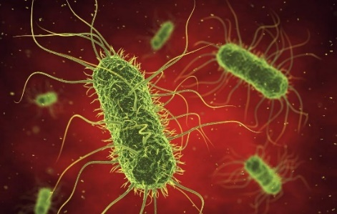
Этиологическая структура острых кишечных инфекций (ОКИ)
Вирусы
>70%
Rotavirus
Norovirus
Astrovirus
Adenovirus (DNA)
Enterovirus
…
Простейшие
Лямблии
Дизентирийные амебы
Криптоспоридии
Шистосомы
…
Бактерии
!Salmonella spp
Escherichia coli (EPEC, EIEC, EHEC, EAgEC, ETEC)
Campylobacter spp
Shigella spp
Clostridium spp
…
ПЦР (нативный материал-условия холодильника, можно замораживать)
ИХА нельзя использовать для диагностики!
Культуральный (нативный биоматериал/ректальный мазок-комн.температура);
ПЦР (нативный материал-условия холодильника, можно замораживать)
ИХА (токсины A и В Clostridium spp)
По данным лабораторных исследований Центральной многофункциональной лаборатории ГОБУЗ «Мурманская клиническая больница им. П.А. Баяндина»

Slide 10
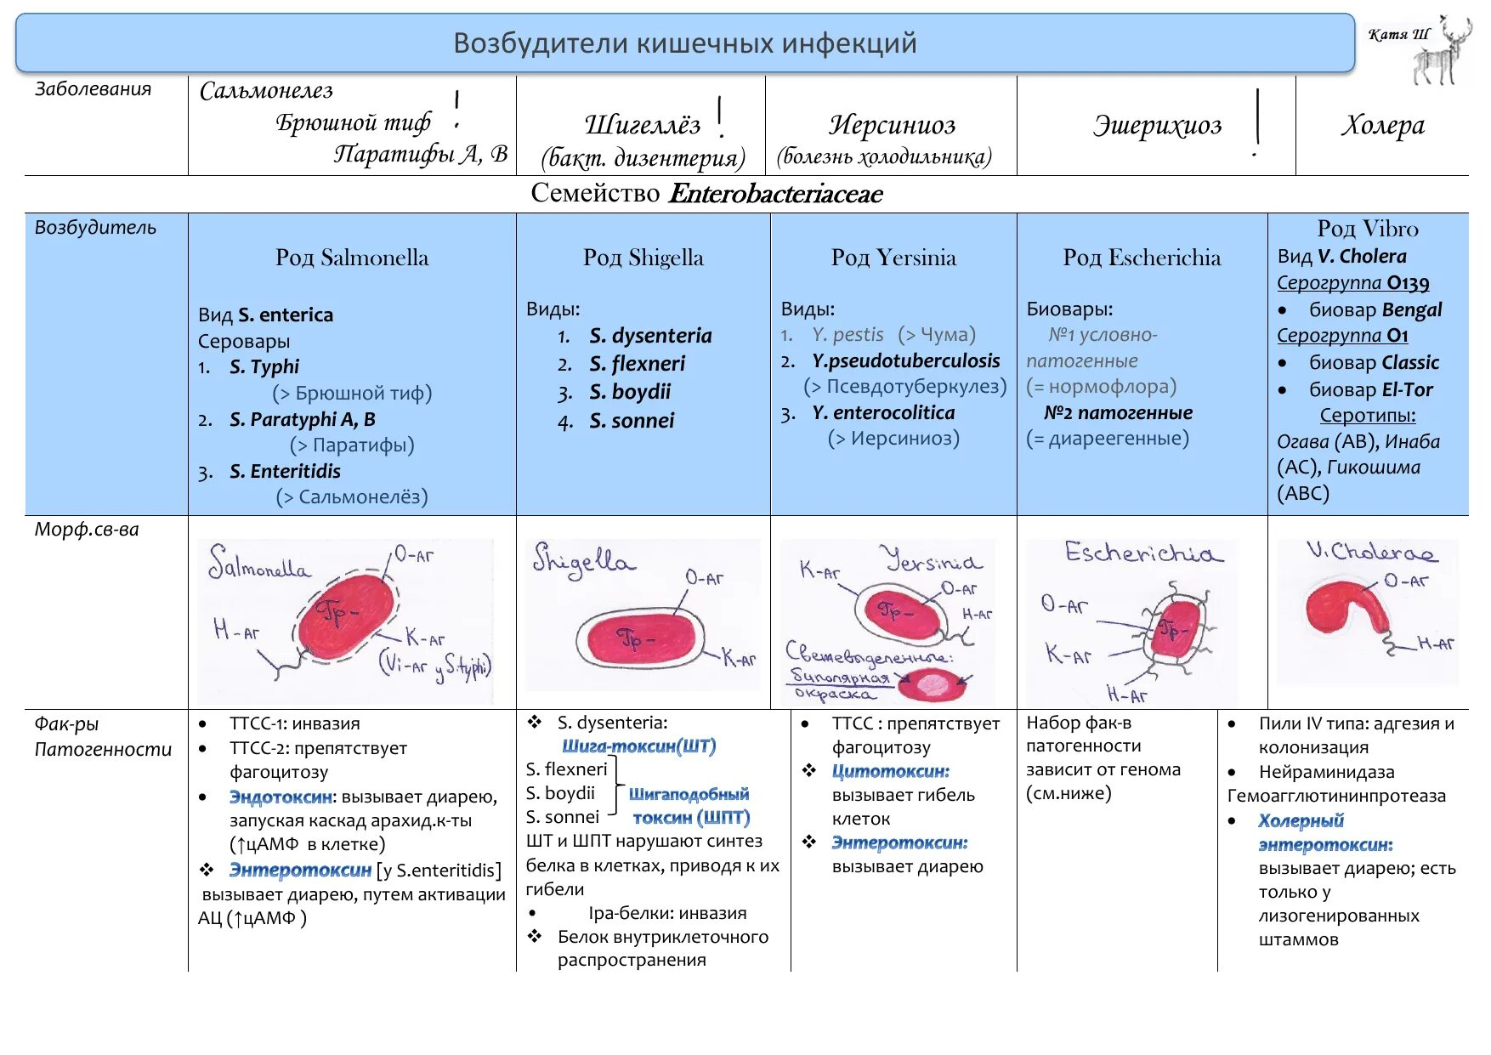
Этиологическая структура острых кишечных инфекций (бактериальной природы)
Культуральный/ПЦР
Культуральный/ПЦР
Культуральный/ПЦР
Культуральный/ПЦР
Культуральный/ПЦР
Кампилобактериоз
Род Campylobacter
Ограничения культурального метода: 1. Лучше использовать параллельно с ПЦР методами на этапе исследования биоматериала
2. Сыворотки устарели (разработка в 50-х годах)
Ограничения ПЦР: 1.Изменились алгоритмы лаб. исследования (3-4 дня)- исследуется 2-х кратно (после подращивания)
2. Не тестируются мазки из ротовой полости
Культуральный/ПЦР
!! Исследование параллельно культуральным методом и ПЦР
(Письмо Росздравнадзора от 02.08.2023 №51-00-05/29-1378-2023)

Slide 11

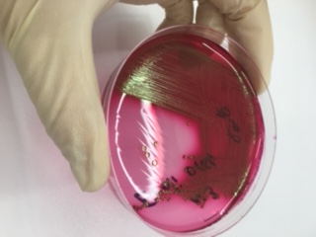
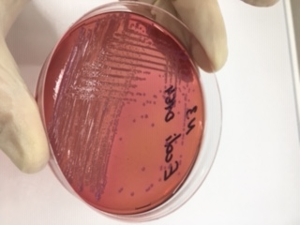
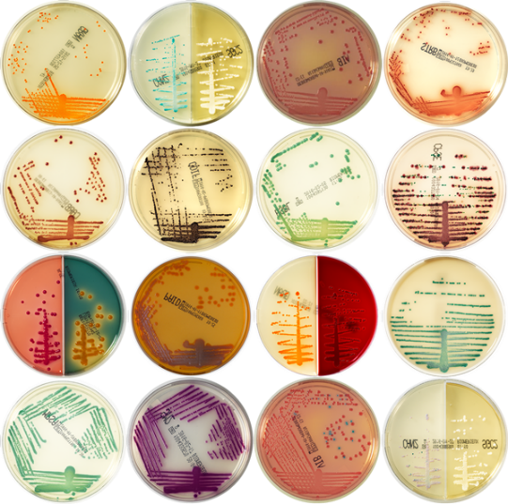
Результаты культурального исследования
Исследование на кишечную патогенную флору (КПФ):
Salmonella spp
Escherichia coli (EPEC и др)
Shigella spp
Исследования на кампилобактерии:
Campylobacter spp
Исследование на иерсинии:
Yersinia enterocolitica
Yersinia pseudotuberculosis
Исследование на холеру:
Vibrio spp.

Slide 12
Результаты молекулярно-генетического анализа при ОКИ: «АмплиСенс ОКИ скрин-FL»
Наименование исследования | Результат
Молекулярно-биологическое исследование испражнений на Adenovirus F (при обследовании очагов ОКИ с групповой заболеваемостью) | ДНК не обнаружена
Молекулярно-биологическое исследование испражнений на Salmonella spp. (при обследовании очагов ОКИ с групповой заболеваемостью) | ДНК не обнаружена
Молекулярно-биологическое исследование испражнений на Shigella spp. и/или EIEC (при обследовании очагов ОКИ с групповой заболеваемостью) | ДНК обнаружена
Молекулярно-биологическое исследование испражнений на Campylobacter spp.(при обследовании очагов ОКИ с групповой заболеваемостью) | ДНК не обнаружена
Молекулярно-биологическое исследование испражнений на Rotavirus | РНК не обнаружена
Молекулярно-биологическое исследование испражнений на Norovirus | РНК не обнаружена
Молекулярно-биологическое исследование испражнений на Astrovirus | РНК не обнаружена

Slide 13
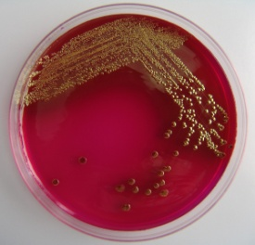

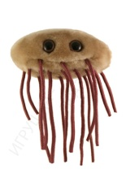

Сочетание ПЦР диагностики с классическими методами бактериологии
Сужает круг поиска возбудителя ОКИ
Снижает трудозатраты и финансовые вложения
Увеличивает процент раскрываемости причин вспышек ОКИ
Сокращает сроки исследования
39
ПЦР+
ПЦР-
31
8
28
3
3
5
25
3

Slide 14
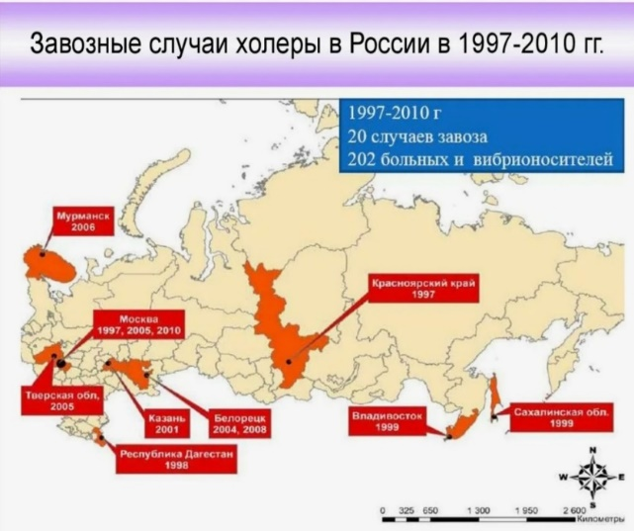
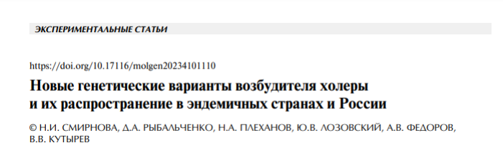
Лабораторная диагностика холеры
НОВЫЕ МЕТОДИЧЕСКИЕ РЕКОМЕНДАЦИИ ПО ЛАБОРАТОРНОЙ ДИАГНОСТИКЕ ХОЛЕРЫ
МУК 4.2.3746-22. 4.2. Методы контроля. Биологические и микробиологические факторы. Организация и проведение лабораторной диагностики холеры в лабораториях различного уровня. Методические указания
(утв. Роспотребнадзором 12.05.2022)
МУК 4.2.3745-22. 4.2. Методы контроля. Биологические и микробиологические факторы. Методы лабораторной диагностики холеры. Методические указания
(утв. Роспотребнадзором 12.05.2022)
МКБ-10:
Код A00 - холера
Код A00.0 - холера, вызванная холерным вибрионом 01 классического биовара
Код A00.1 - холера, вызванная холерным вибрионом 01 биовара Эль Тор
п.2.1. Холера - острое инфекционное заболевание из группы особо опасных инфекционных болезней, характеризующееся диарейным синдромом, фекально-оральным механизмом передачи возбудителя, водным, пищевым и контактно-бытовым путями распространения инфекции.
Мурманск 2006г
Статья Информационно-аналитический портал «ХИБИНЫ.РУ» от 18 июля 2006: «В Заполярье впервые в этом году был зарегистрирован случай заболевания холерой. Опасную инфекцию привез с собой из Индии мурманский моряк. По предварительным данным, он попил сырой воды из питьевого фонтанчика и так «подцепил» холерный вибрион.»
Эпидемий холеры в России не было с 1985 года.

Slide 15
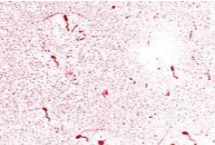
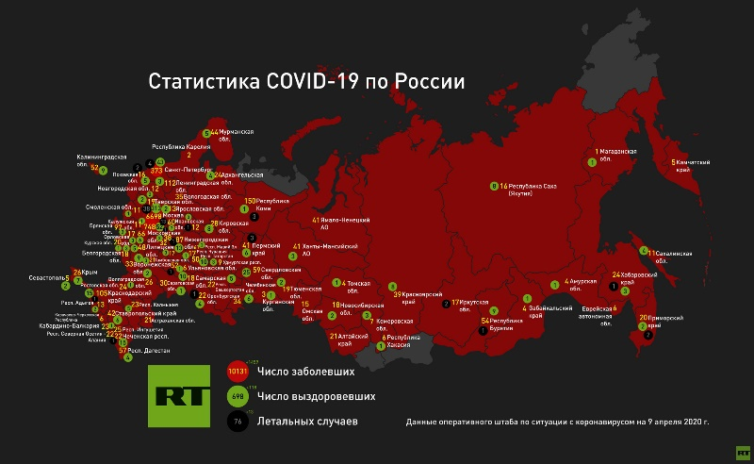
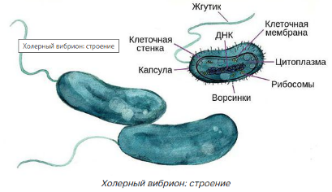
Статистические данные микробиологических исследований на холеру по Мурманской области
Материалом для бактериологического анализа могут служить: испражнения, рвотные массы, желчь, секционный материал (отрезки тонкого кишечника и желчный пузырь)
Количество обследованных пациентов на холеру возвращается к уровню «доковидного» периода
С 2006 г. до наст.вр. в Мурманской области не зарегистрировано ни одного случая выделения Vibrio cholerae
По данным лабораторных исследований Центральной многофункциональной лаборатории ГОБУЗ «Мурманская клиническая больница им. П.А. Баяндина»

Slide 16
Вывод
Название исследования «Молекулярно—биологическое исследование…» предполагает исследование методом ПЦР.
Название исследования «Микробиологическое исследование…» предполагает исследование культуральным методом в сочетании с другими методами диагностики. Является «золотым стандартом диагностики».
Выбор метода определяет выбор транспортной среды, температурного режима, сроков доставки биоматериала в микробиологическую лабораторию.
В Мурманской области наблюдается рост числа случаев атипичной микоплазменной пневмонии.
В 2023 году отмечается резкий подъем заболеваемости коклюшем среди населения Мурманской области, а в 2024 году отмечается ее спад.
Некоторые возбудители респираторных инфекций и ОКИ выделяются при стандартом культуральном исследовании, а некоторые требуют применения специальных сред для их выращивания, особых температурных режимов и алгоритмов взятия и посева биоматериала.
Этиологическая структура ОКИ в настоящее время характеризуется преобладанием вирусных агентов над бактериальными.
Среди бактерий наиболее часто вызывает ОКИ Salmonella spp.
Сочетание ПЦР с классическими методами бактериологии позволяет сокращать сроки лабораторного исследования, снижает финансовые вложения и трудозатраты, увеличивает долю расшифрованных случаев инфекционных заболеваний.

Slide 17
СПАСИБО ЗА ВНИМАНИЕ!
+7 921 275 2663
viviz@mail.ru
Якунина Мария Александровна

